Slide 1

ĐỒ ÁN TỐT NGHIỆP
CHUYÊN NGÀNH XỬ LÝ DỮ LIỆU
Xây Dựng Hệ Thống Quản Trị Trực Quan Hóa Dữ Liệu Bán Hàng Thương Mại Điện Tử
E-commerce – SSAS
Dữ liệu thô
Làm sạch
Star Schema
Dashboard
30.000
41
đơn hàng
cột dữ liệu
4 năm
6 Dim + 1 Fact
2023 – 2026
Star Schema

Slide 2


GIỚI THIỆU
Introduction
Là sinh viên năm cuối chuyên ngành xử lý dữ liệu
Hướng phát triển trở thành Data Analyst
Đề tài thực hiện toàn bộ quy trình phân tích từ dữ liệu thô (30.000 đơn hàng thương mại điện tử)
Hệ thống Dashboard trực quan, ứng dụng các công cụ và kỹ thuật chuyên nghiệp bao gồm Python, SQL, Power BI, Tableau, quy trình ETL và mô hình Star Schema.
Introduction
Nguyễn Ngọc Phương Anh
MSSV: PS44239

Slide 3






TỔNG QUAN - OVERVIEW
Nội dung trình bày
01
02
03
Bối cảnh
Quy trình
Dữ liệu
Lý do chọn đề tài
Flat File, SQL, Kanban
Chất lượng, làm sạch, đặc điểm bộ dữ liệu
04
05
06
Giải pháp
Dashboard
Kết luận
Star Schema 6 Dim + 1 Fact
6 nhóm phân tích, dự báo, SWOT, What-if
Đánh giá & đề xuất hành động

Slide 4
BỐI CẢNH VẤN ĐỀ
01

Slide 5
BỐI CẢNH – VẤN ĐỀ
Dữ liệu phân tán (Flat file)
CSV/Excel rời rạc, thuộc tính lặp → dư thừa, khó bảo trì.
Thiếu mô hình chuẩn
Không PK/FK, không Dim–Fact → KPI đa chiều không tin cậy.
Báo cáo chậm, lệch số
Mỗi lần cần số phải xử lý lại file → mất thời gian, số liệu lệch.
Khó mở rộng
Thêm cột phải sửa cả file; chưa sẵn sàng self-service BI.

Slide 6



01 BỐI CẢNH
Lý do chọn đề tài ?
Dữ liệu thực tế
Nhu cầu doanh nghiệp
Kỹ năng nghề nghiệp
Dữ liệu thương mại điện tử có khối lượng lớn, nhiều chiều, rất phù hợp để thực hành ETL, mô hình hóa và xây dựng KPI.
Doanh nghiệp cần Dashboard và kho dữ liệu để ra quyết định nhanh hơn và chính xác hơn.
Làm sạch, mô hình hóa, phân tích rồi trực quan hóa BI: đúng lộ trình của một Data Analyst.
Góc nhìn Data Analyst: biến dữ liệu thô thành quyết định kinh doanh.

Slide 7
02
  QUY TRÌNH THỰC HIỆN

Slide 8



02 QUY TRÌNH
Quy trình thực hiện
1. DỮ LIỆU THÔ
2. LÀM SẠCH
3. MÔ HÌNH HÓA
4. PHÂN TÍCH
5. DASHBOARD
File CSV gồm 30.000 dòng và 41 cột
Kiểm tra chất lượng, chuẩn hóa kiểu dữ liệu
Tách 6 bảng Dim và 1 bảng Fact theo Star Schema
Tính KPI, xu hướng và dự báo doanh thu
Trực quan hóa kết quả trên Power BI / Tableau
orders_dataset.csv
cleaning.ipynb
DIm.sql
analysis.ipynb
Power BI / Tableau
Kết quả đầu ra: 30.000 đơn hàng, 0 giá trị thiếu, mô hình 6 Dim + 1 Fact và Dashboard 6 nhóm phân tích.

Slide 9
02 QUY TRÌNH
Quản lý tiến độ dự án bằng Kanban
BACKLOG (3)
ĐANG LÀM (2)
HOÀN THÀNH (6)
BÀN GIAO (4)
Tài liệu hóa data dictionary
Tối ưu index cho Fact_Orders
Thu thập và tìm hiểu file CSV gốc
Notebook làm sạch và phân tích
Thiết kế SCD Type 2 (nếu cần)
Kiểm thử join Dim–Fact
Đánh giá chất lượng dữ liệu
Script DIm.sql và khóa PK/FK
Tích hợp API dữ liệu thời gian thực
Làm sạch và chuẩn hóa
Báo cáo chất lượng dữ liệu
Xây dựng Star Schema (SQL)
Slide thuyết trình
Tính KPI và vẽ biểu đồ phân tích
Dashboard 6 nhóm và dự báo

Slide 10




02 QUY TRÌNH
Khó khăn khi vận hành dữ liệu dạng Flat File
Dữ liệu phân tán
Thiếu mô hình chuẩn
CSV/Excel rời rạc, thuộc tính lặp lại nhiều lần gây dư thừa và khó bảo trì.
Không có khóa PK/FK và cấu trúc Dim–Fact nên KPI đa chiều thiếu tin cậy.
Báo cáo chậm, lệch số
Khó mở rộng
Mỗi lần cần số liệu lại phải xử lý file từ đầu, tốn thời gian và dễ sai lệch.
Thêm một cột phải sửa cả file; chưa sẵn sàng cho BI tự phục vụ.

Slide 11

02 QUY TRÌNH
Vận hành quy trình dữ liệu dưới dạng SQL
Quản lý dữ liệu tập trung
Mô hình hóa dữ liệu chuẩn
Lưu trữ trong cơ sở dữ liệu duy nhất, loại bỏ dư thừa và dễ dàng bảo trì dữ liệu.
Thiết lập các Khóa Chính (PK), Khóa Ngoại (FK) cho cấu trúc Dim–Fact đáng tin cậy.
Báo cáo nhanh chóng, chính xác
Dễ dàng mở rộng, tích hợp BI
Tự động hóa tính toán, số liệu nhất quán và không mất thời gian xử lý thủ công.
Linh hoạt thay đổi cấu trúc dữ liệu và hoàn toàn sẵn sàng cho phân tích BI tự phục vụ

Slide 12
02 QUY TRÌNH
Khi nào dùng Flat File, khi nào dùng SQL?
Nên dùng Flat File khi
Nên dùng SQL / Data Warehouse khi
Bộ dữ liệu nhỏ, chỉ phân tích một lần
Cần chia sẻ nhanh cho người không chuyên kỹ thuật
Làm prototype hoặc khám phá dữ liệu nhanh
Không cần join phức tạp
Dữ liệu lớn, cập nhật thường xuyên
Nhiều người dùng, nhiều báo cáo cùng truy cập
Cần KPI đa chiều và drill-down
Muốn sẵn sàng cho BI và mở rộng lâu dài
Với 30.000 đơn hàng và nhu cầu phân tích đa chiều, dự án chọn SQL Star Schema.

Slide 13
02 QUY TRÌNH
Tiêu chí đánh giá giữa Flat File & SQL
Tiêu chí
Flat File (CSV/Excel)
SQL + Star Schema
Cấu trúc
Một bảng rộng, thuộc tính lặp
Dim tách riêng, Fact chứa số đo
Dư thừa
Cao: thông tin lặp mỗi dòng
Thấp nhờ chuẩn hóa
Toàn vẹn
Không PK/FK, dễ lỗi
PK/FK bắt buộc, ràng buộc chặt
Truy vấn
Quét toàn bộ file, chậm
Index + join tối ưu, nhanh
Mở rộng
Thêm cột phải sửa cả file
Thêm Dim/measure không phá mô hình
Phù hợp BI
Khó drill-down
Chuẩn Power BI, Tableau, SSAS

Slide 14
DỮ LIỆU
03

Slide 15




03 DỮ LIỆU
Tổng quan bộ dữ liệu
30.000
8.683
2.500
41
4 năm
0
Đơn hàng
Khách hàng
Sản phẩm
Cột dữ liệu
2023–2026
Giá trị thiếu
Đặc điểm chính
Sẵn sàng cho ETL?
Grain: mỗi dòng tương ứng một Order_ID
Fashion dẫn đầu về số lượng đơn
Đã giao ~65%, hoàn trả ~10%
10 quốc gia, phân bố khá đều
Order_Amount trung bình ≈ $379
0 giá trị thiếu, 0 dòng trùng lặp
Cần chuẩn hóa kiểu dữ liệu và tên cột
Cần tách thành các bảng Dim và Fact
Đủ điều kiện nạp vào Data Warehouse

Slide 16
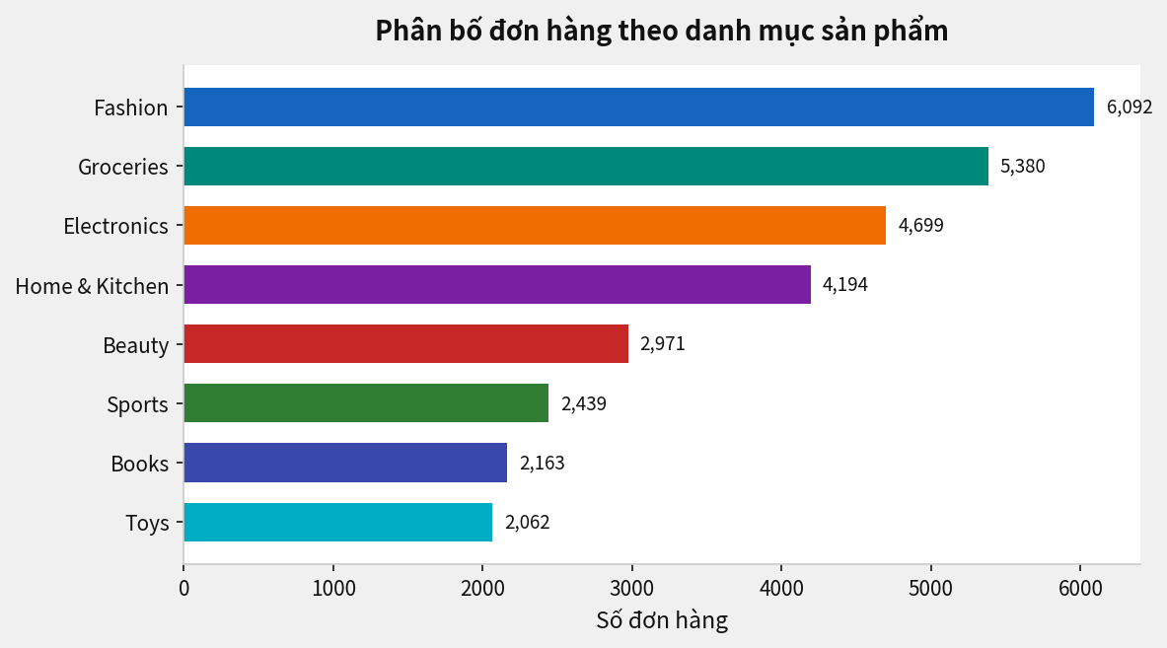
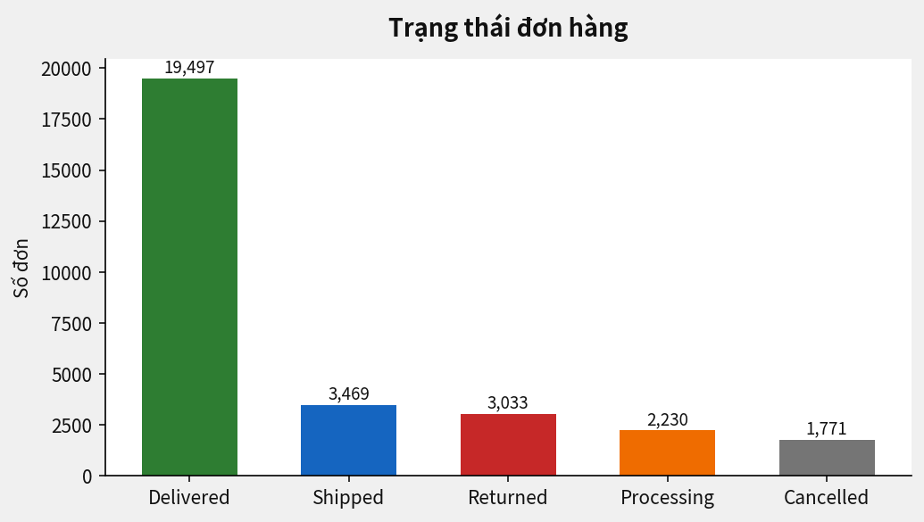
03 DỮ LIỆU
Phân bố danh mục và trạng thái đơn hàng

Slide 17
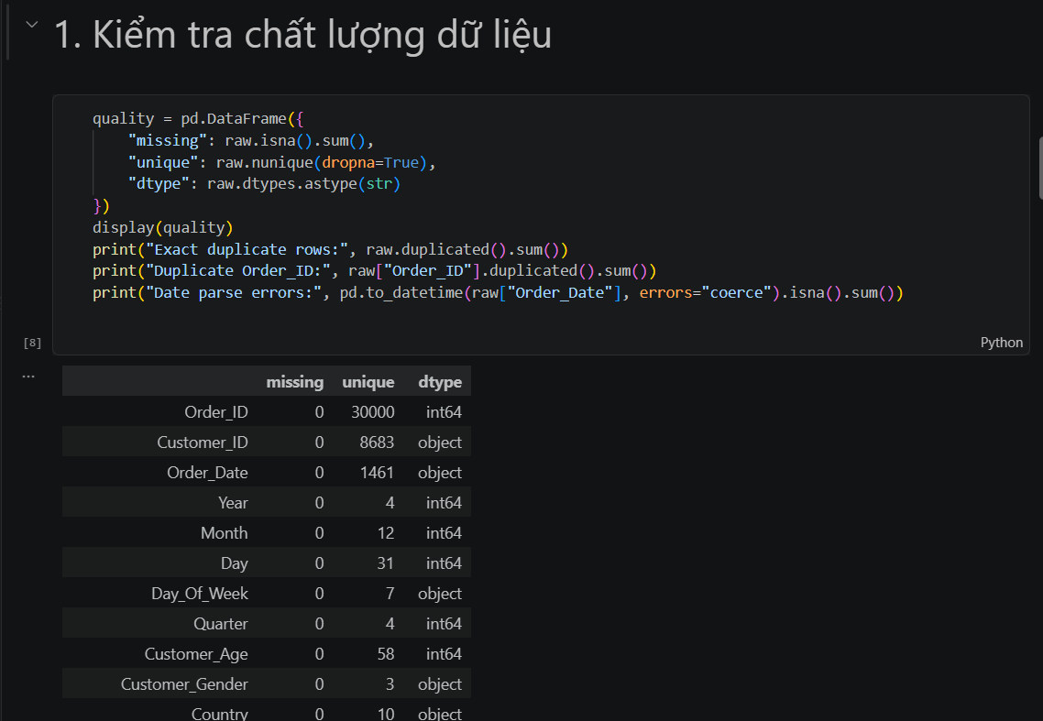
03 DỮ LIỆU
Kiểm tra chất lượng dữ liệu (Notebook)

Slide 18
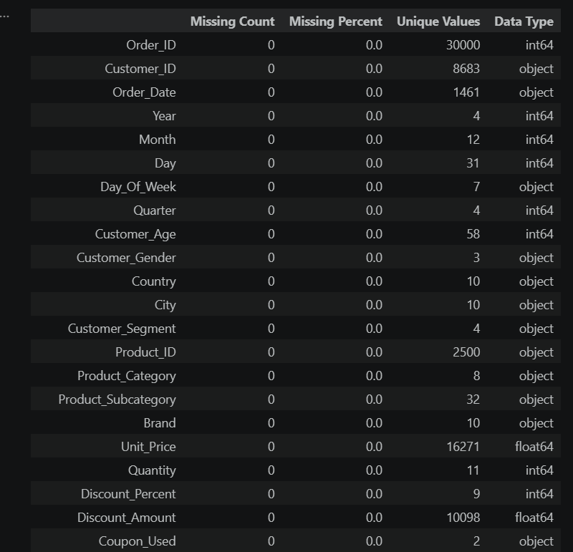
03 DỮ LIỆU
Báo cáo chất lượng dữ liệu (Data Quality)

Slide 19
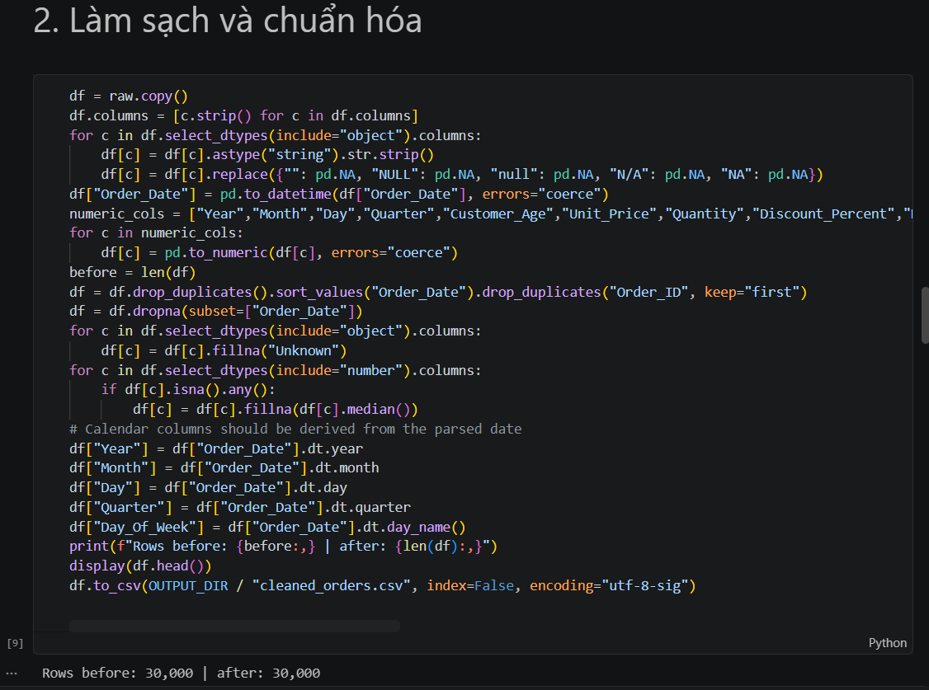
03 DỮ LIỆU
Mã nguồn làm sạch và chuẩn hóa

Slide 20
03 DỮ LIỆU
Dữ liệu trước và sau khi làm sạch
Tiêu chí | Trước làm sạch | Sau làm sạch
Số dòng | 30.000 | 30.000 (giữ nguyên)
Missing / Duplicate | 0 / 0 | 0 / 0
Order_Date | object (chuỗi) | datetime
Tên cột | PascalCase, có thể thừa khoảng trắng | PascalCase, đã cắt khoảng trắng
Kiểu số | Có thể đang là object | Đã ép về kiểu số
Ràng buộc | Không có PK/FK | Có PK/FK khi tách Star Schema
Sẵn sàng BI | Chưa | Đã sẵn sàng

Slide 21
04
GIẢI PHÁP – STAR SCHEMA

Slide 22


04 GIẢI PHÁP
Star Schema giải quyết được điều gì?
Nguồn dữ liệu duy nhất
KPI đa chiều đáng tin cậy
Sẵn sàng cho Dashboard
Mở rộng không phá mô hình
Gộp file phẳng thành một Data Warehouse có cấu trúc.
Đo theo thời gian, khách hàng, sản phẩm, kênh và khu vực.
Nạp trực tiếp vào Power BI / Tableau, hỗ trợ BI tự phục vụ.
Thêm Dim hoặc measure; PK/FK giữ toàn vẹn dữ liệu.

Slide 23
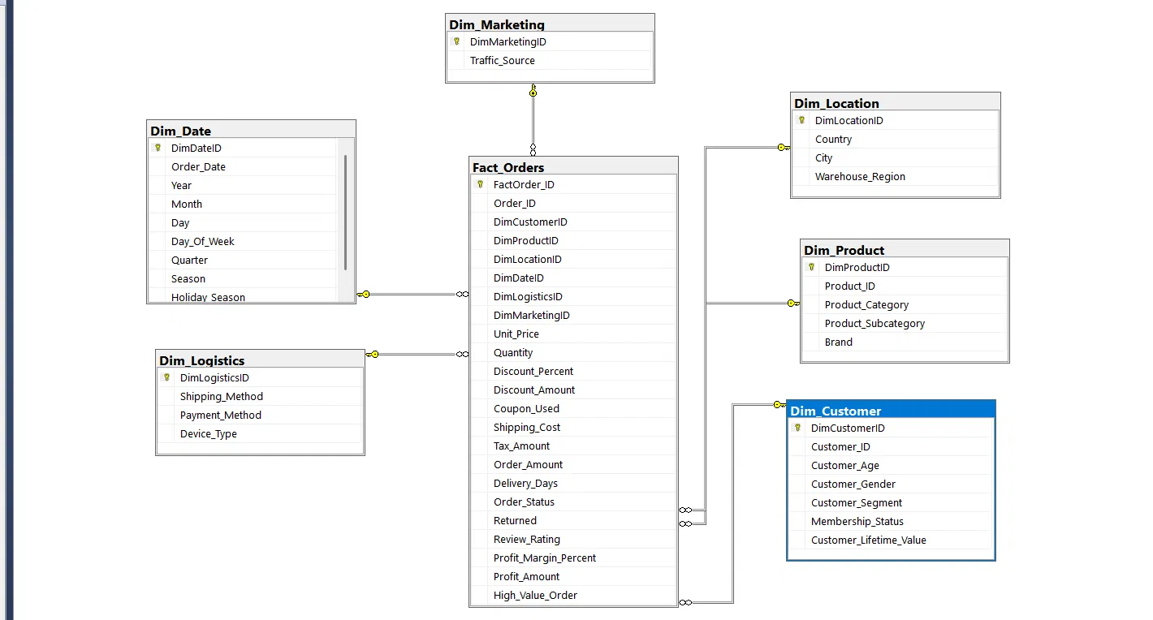
04 GIẢI PHÁP
Mô hình Star Schema

Slide 24
04 GIẢI PHÁP
Chi tiết các bảng Dim và Fact
Dim_Customer
Customer_ID, Age, Gender, Segment, Membership, CLV
Dim_Product
Product_ID, Category, Subcategory, Brand
Dim_Location
Country, City, Warehouse_Region
Dim_Date
Order_Date, Year, Month, Day, Quarter, Season, Holiday
Dim_Logistics
Shipping_Method, Payment_Method, Device_Type
Dim_Marketing
Traffic_Source
Fact_Orders
6 khóa ngoại (FK) + Unit_Price, Quantity, Discount, Amount, Profit, Rating

Slide 25
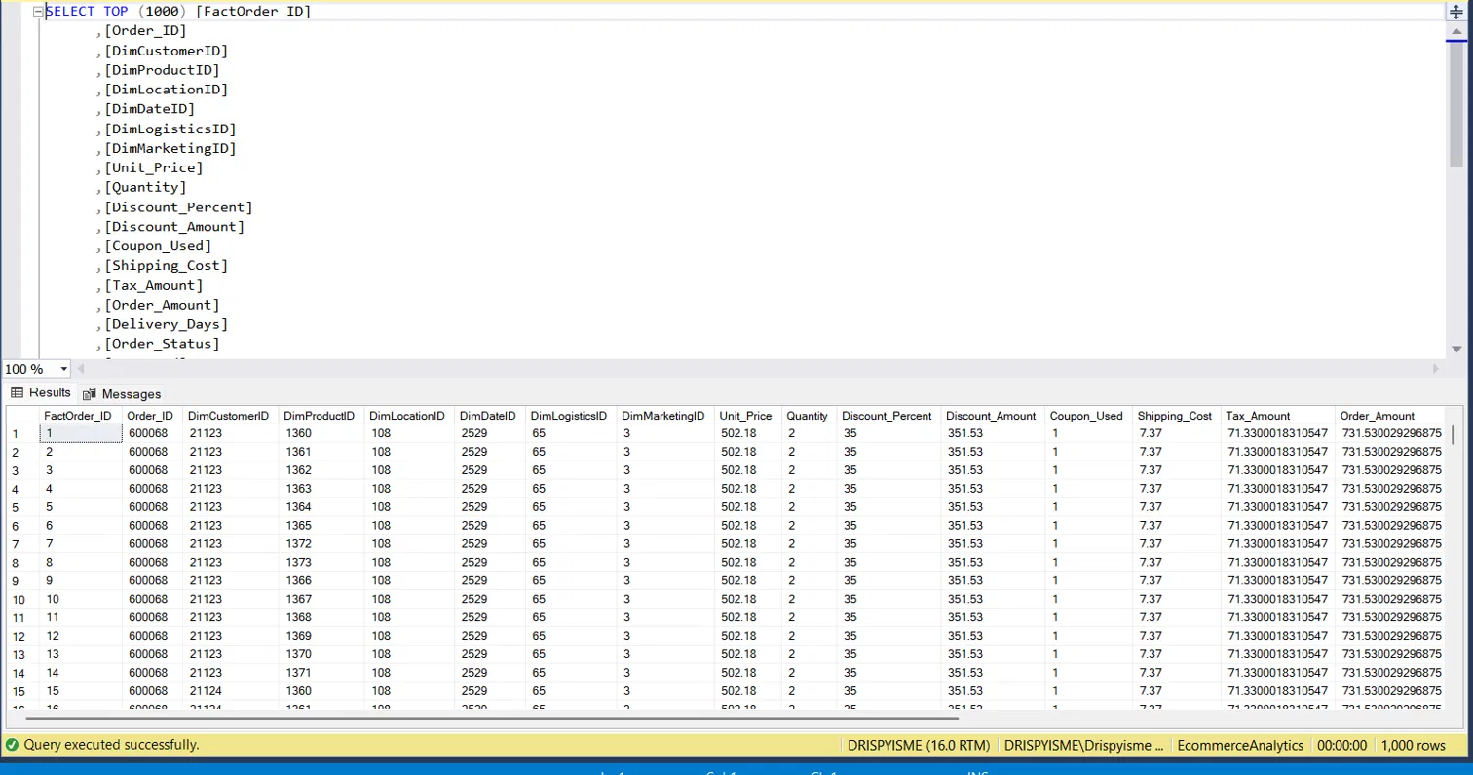
04 GIẢI PHÁP
Kết quả truy vấn bảng Fact_Orders

Slide 26
05
DASHBOARD
E-Commerce Executive Analytics Dashboard
1 Tổng quan kinh doanh
2 Khách hàng & Retention
3 Tăng trưởng & Lợi nhuận
4 Furniture & What-if
5 Phân tích SWOT
6 Insight & Cảnh báo

Slide 27
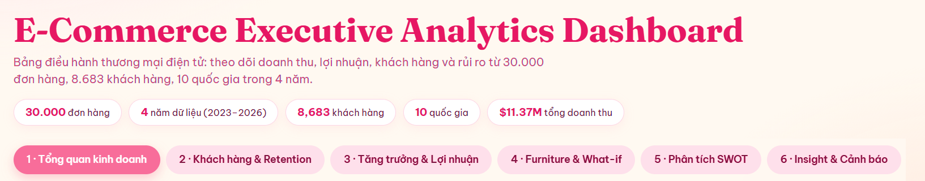
05 DASHBOARD
E-Commerce Executive Analytics Dashboard

Slide 28
OVERVIEW

Slide 29
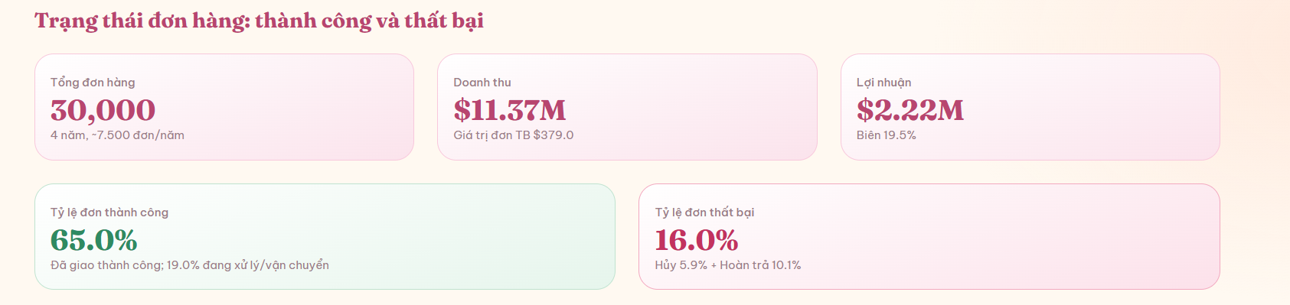
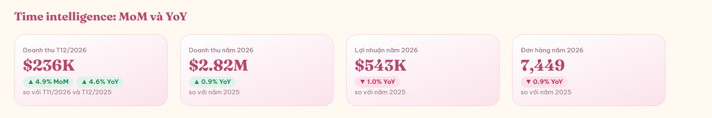
05 DASHBOARD
Trạng thái đơn hàng & Biểu đồ điều hành

Slide 30
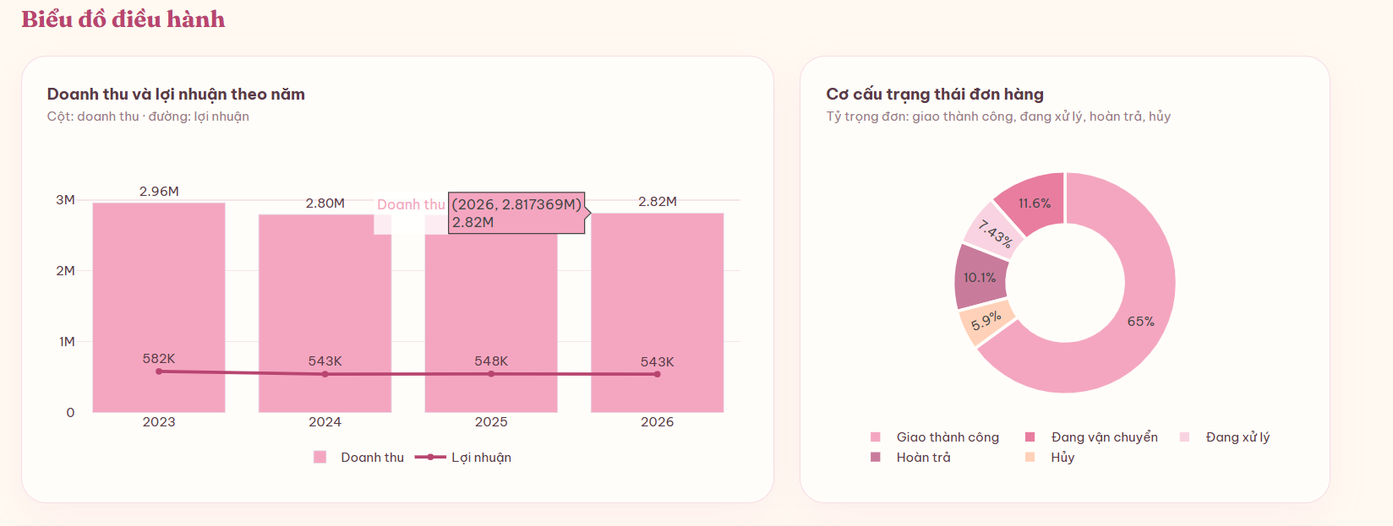
05 DASHBOARD
Trạng thái đơn hàng & Biểu đồ điều hành

Slide 31
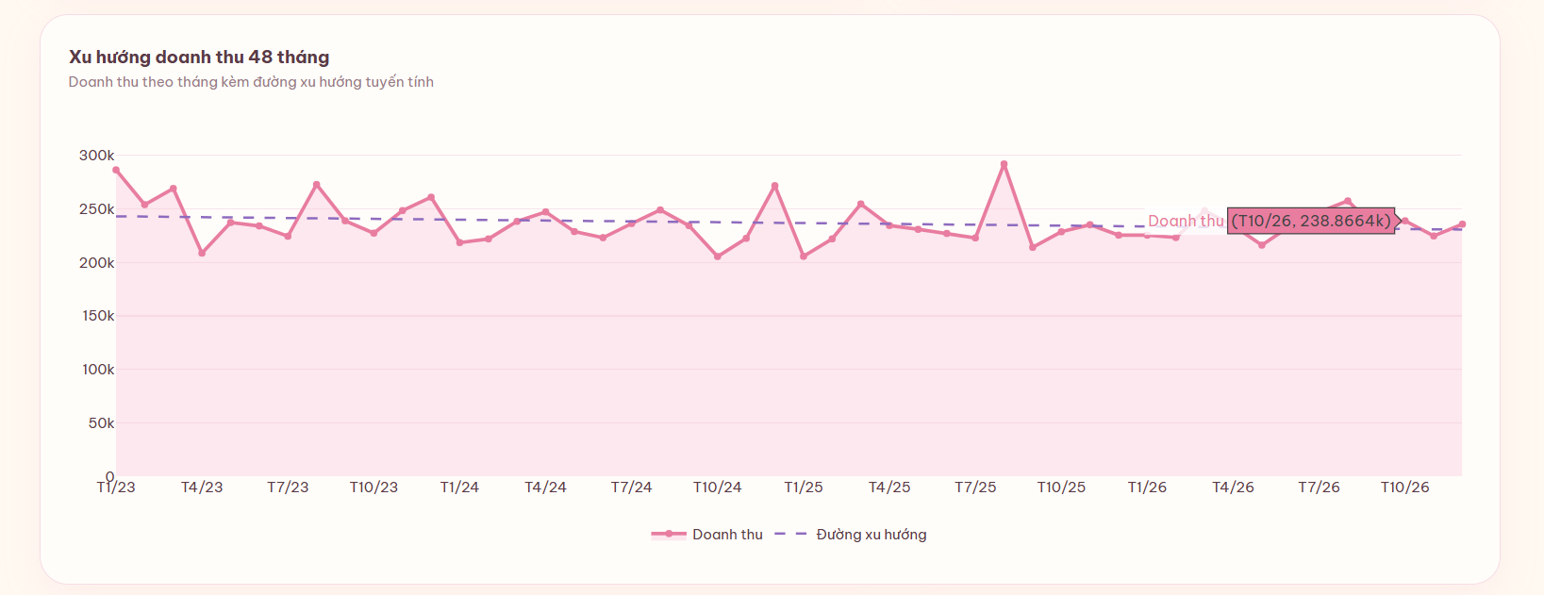
05 DASHBOARD
Xu hướng doanh thu 48 tháng

Slide 32
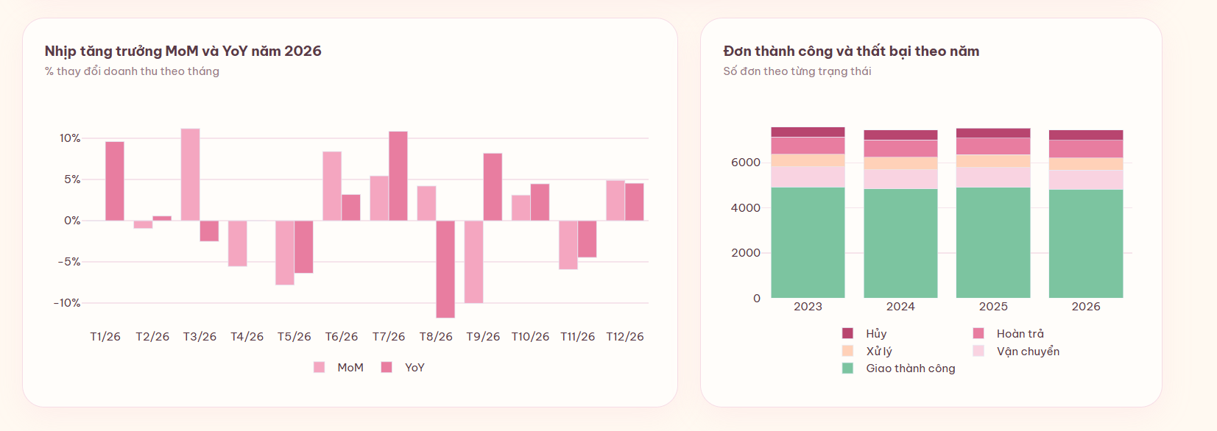
05 DASHBOARD
Xu hướng doanh thu 48 tháng

Slide 33
05 DASHBOARD
KẾT LUẬN
Tổng quan 4 năm: Doanh thu đạt $11.37M từ 30.000 đơn hàng; lợi nhuận đạt $2.22M (biên lợi nhuận 19.5%).
Kết quả năm 2026: Doanh thu đạt $2.82M (tăng 0.9% so với 2025), lợi nhuận đạt $543K (giảm 1.0%), và số đơn hàng là 7.449 (giảm 0.9%).
Tháng 12/2026: Doanh thu đạt $236K, tăng trưởng 4.9% MoM và 4.6% YoY.
Hiệu suất đơn hàng: Tỷ lệ thành công đạt 65.0%, trong khi tỷ lệ thất bại/hủy/hoàn trả chiếm 16.0%.
Xu hướng chung: Doanh thu trong 48 tháng qua nhìn chung duy trì ổn định, đi ngang theo đường xu hướng tuyến tín

Slide 34
KHÁCH HÀNG & RETENTION

Slide 35
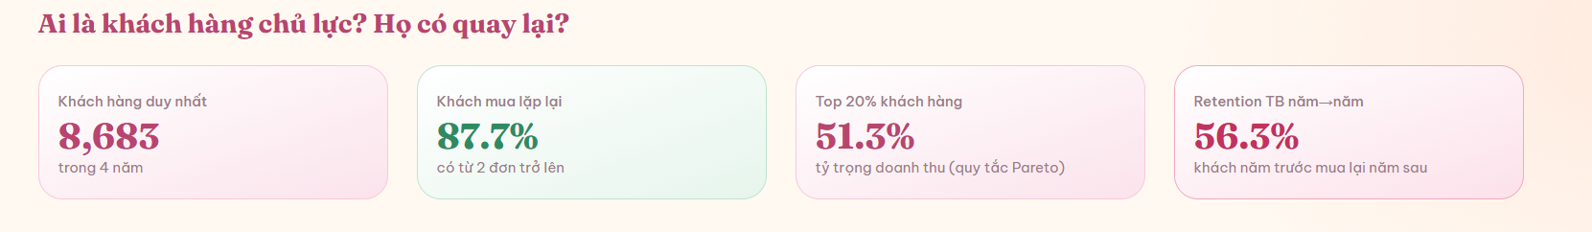
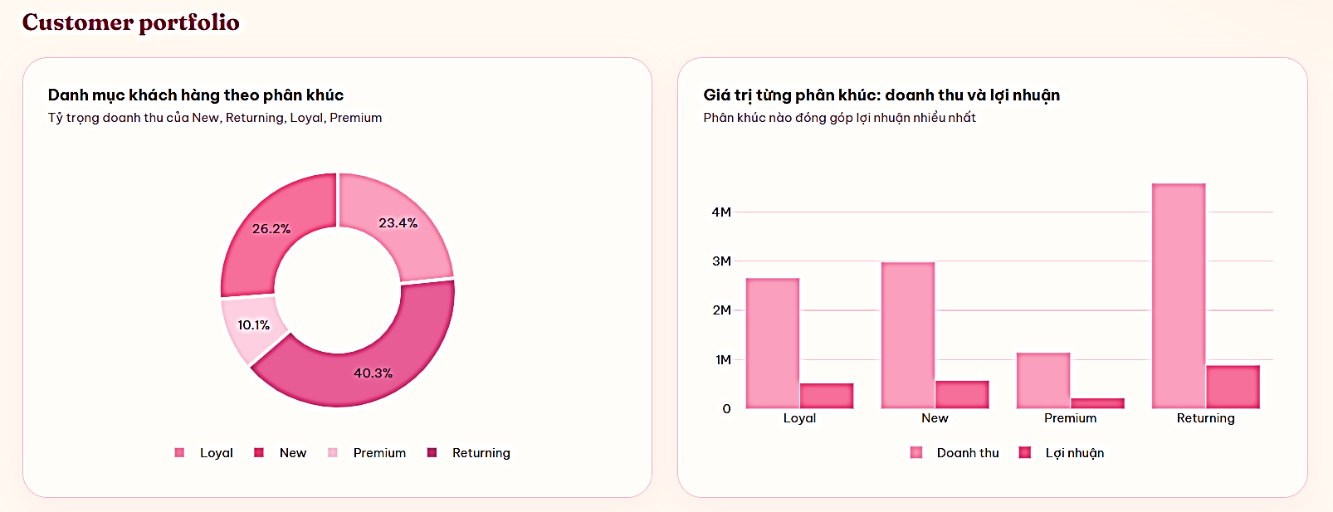
05 DASHBOARD
Khách hàng & Retention

Slide 36
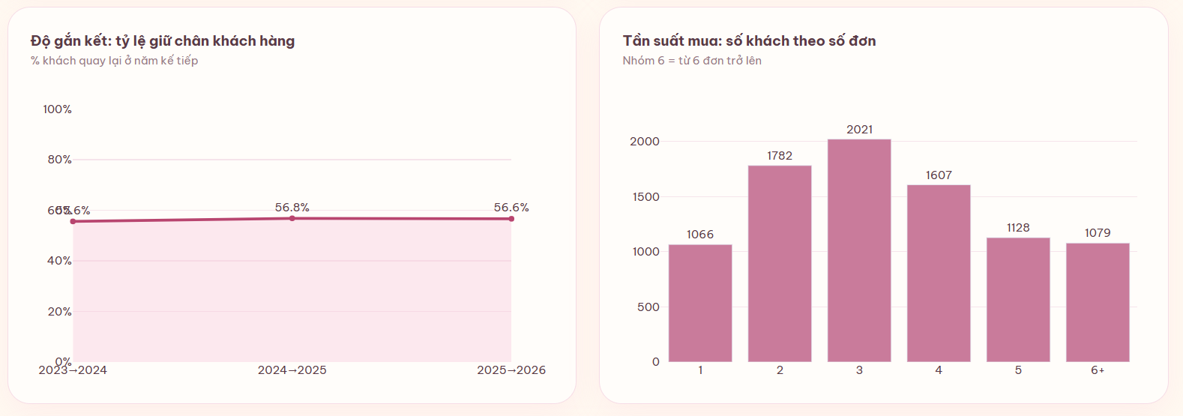
05 DASHBOARD
Độ gắn kết & Tần suất mua

Slide 37
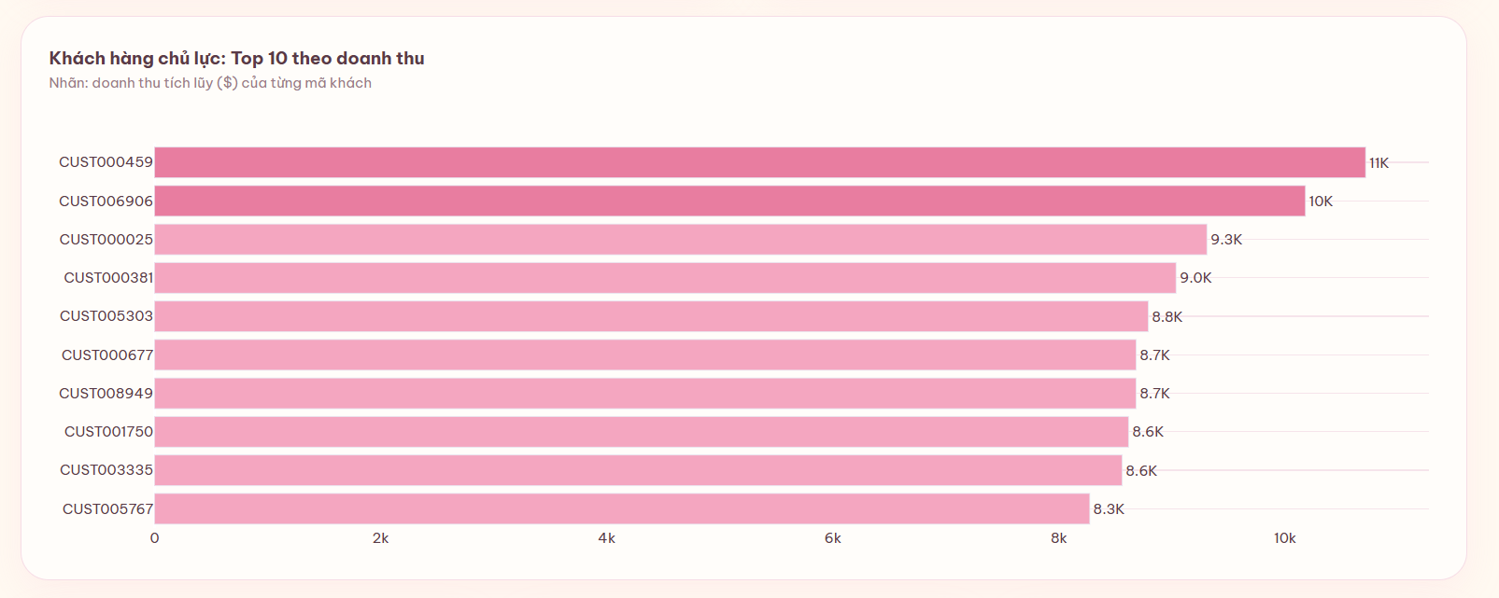
05 DASHBOARD
Top 10 khách hàng & Nhân khẩu học

Slide 38
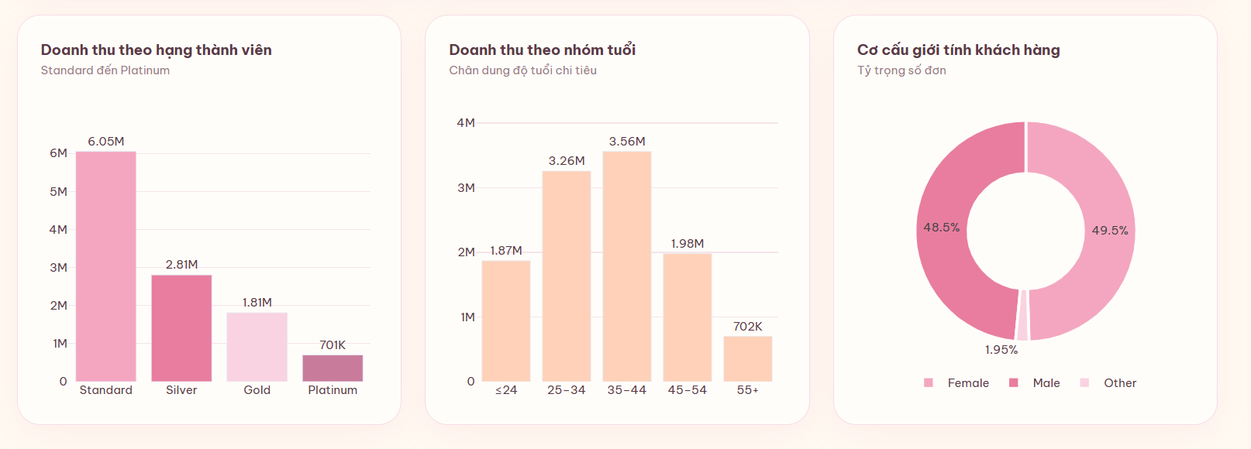
05 DASHBOARD
Top 10 khách hàng & Nhân khẩu học

Slide 39
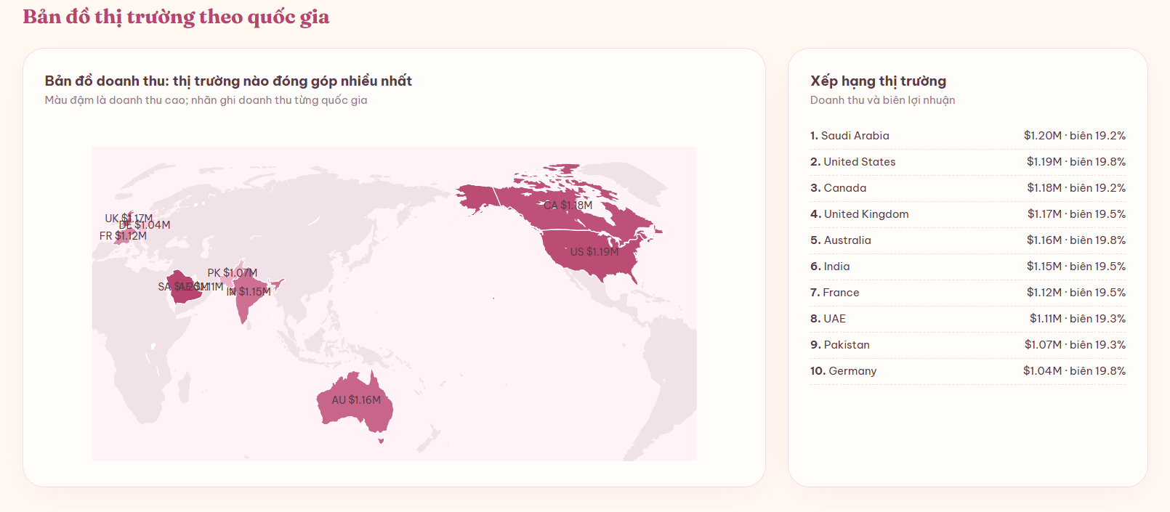
05 DASHBOARD
Bản đồ thị trường theo quốc gia

Slide 40
05 DASHBOARD
KẾT LUẬN
Chân dung & Độ giữ chân
Tỷ lệ mua lặp lại đạt 87.7% (có từ 2 đơn trở lên), với tỷ lệ giữ chân trung bình qua các năm đạt 56.3%.
Quy tắc Pareto thể hiện rõ: Top 20% khách hàng đóng góp tới 51.3% tổng doanh thu.
Nhóm khách quay lại (Returning) và khách hàng mới (New) chiếm tỷ trọng doanh thu lớn nhất (lần lượt 26.2% và 40.3%)
Đặc điểm nhân khẩu học
Độ tuổi: Nhóm từ 25–44 tuổi là lực lượng chi tiêu chủ lực (đạt khoảng $6.82M doanh thu).
Giới tính: Tỷ lệ cân bằng giữa Nữ (49.5%) và Nam (48.5%).
Hạng thành viên: Khách hàng hạng Standard đóng góp doanh thu cao nhất ($6.05M).
Thị trường quốc tế
Doanh thu phân bổ khá đồng đều ở các thị trường lớn, dẫn đầu là Saudi Arabia ($1.20M), United States ($1.19M), Canada ($1.18M) và United Kingdom ($1.17M).
Biên lợi nhuận ở tất cả các thị trường trọng điểm duy trì ổn định trong khoảng 19.2% – 19.8%

Slide 41
TĂNG TRƯỞNG & LỢI NHUẬN

Slide 42
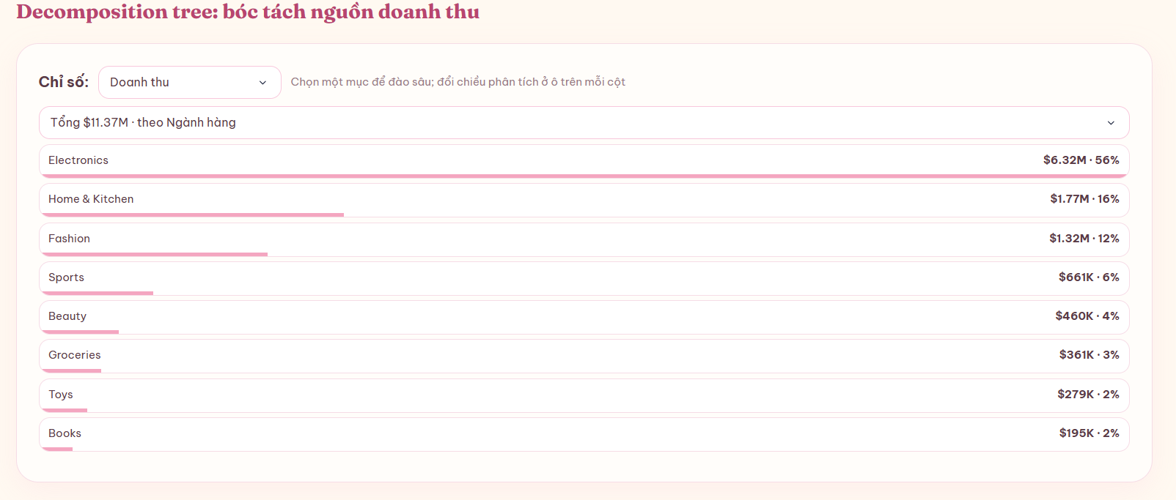
05 DASHBOARD
Decomposition tree: bóc tách nguồn doanh thu

Slide 43
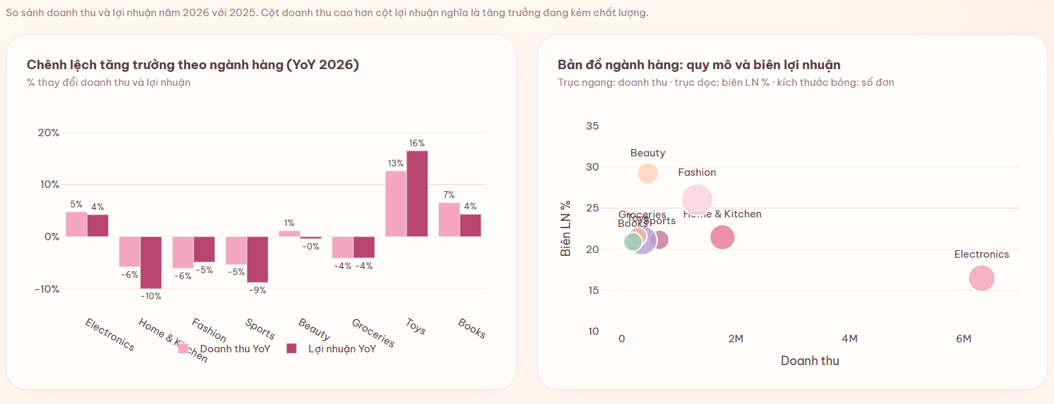
05 DASHBOARD
Tăng trưởng không đi kèm lợi nhuận

Slide 44
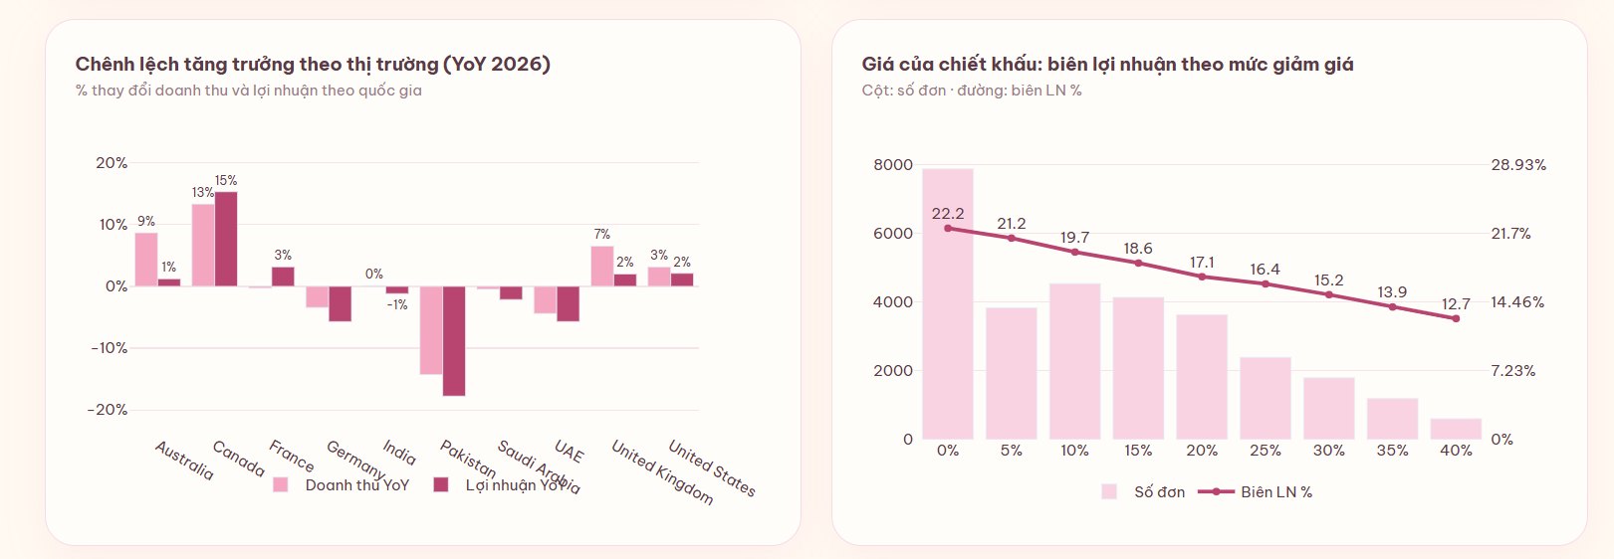
05 DASHBOARD
Chênh lệch theo thị trường & Giá của chiết khấu

Slide 45
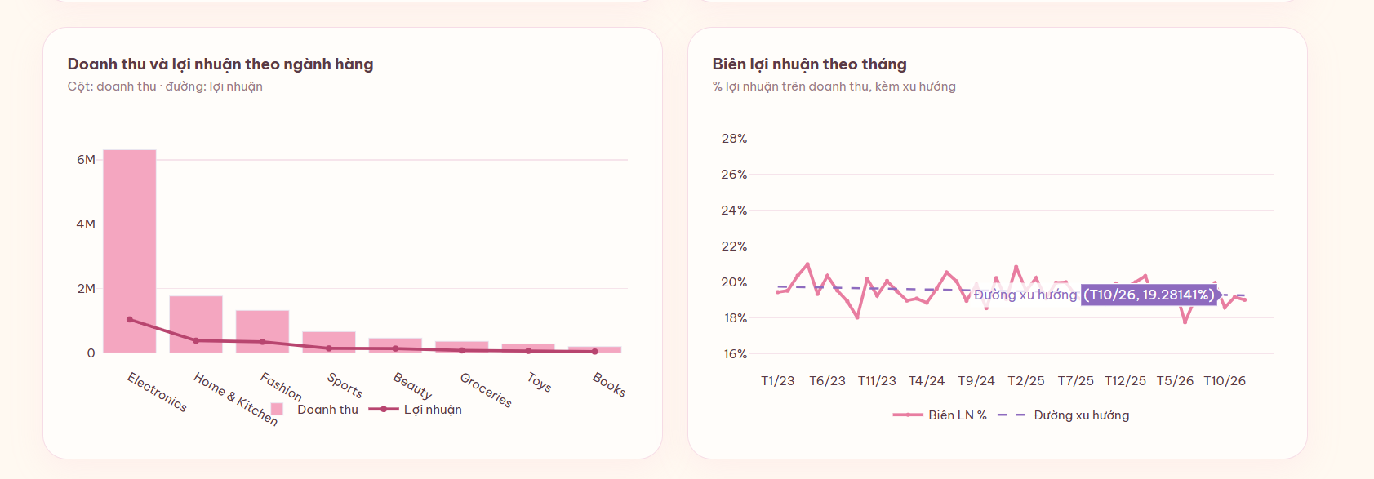
05 DASHBOARD
Doanh thu – Lợi nhuận theo ngành & Biên lợi nhuận theo tháng

Slide 46
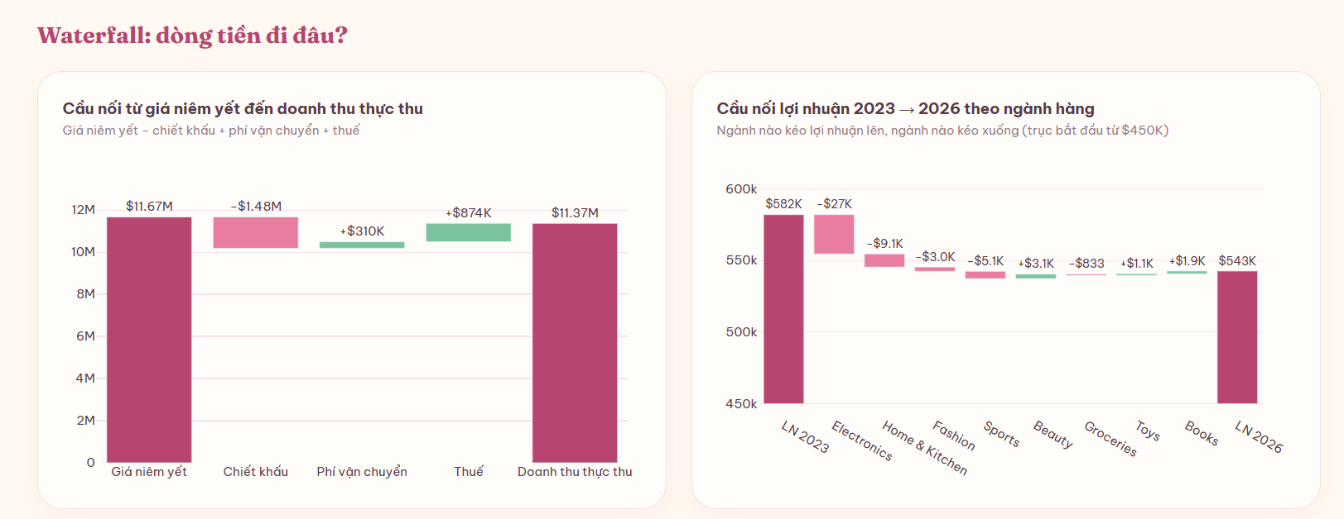
05 DASHBOARD
Waterfall: dòng tiền đi đâu?

Slide 47
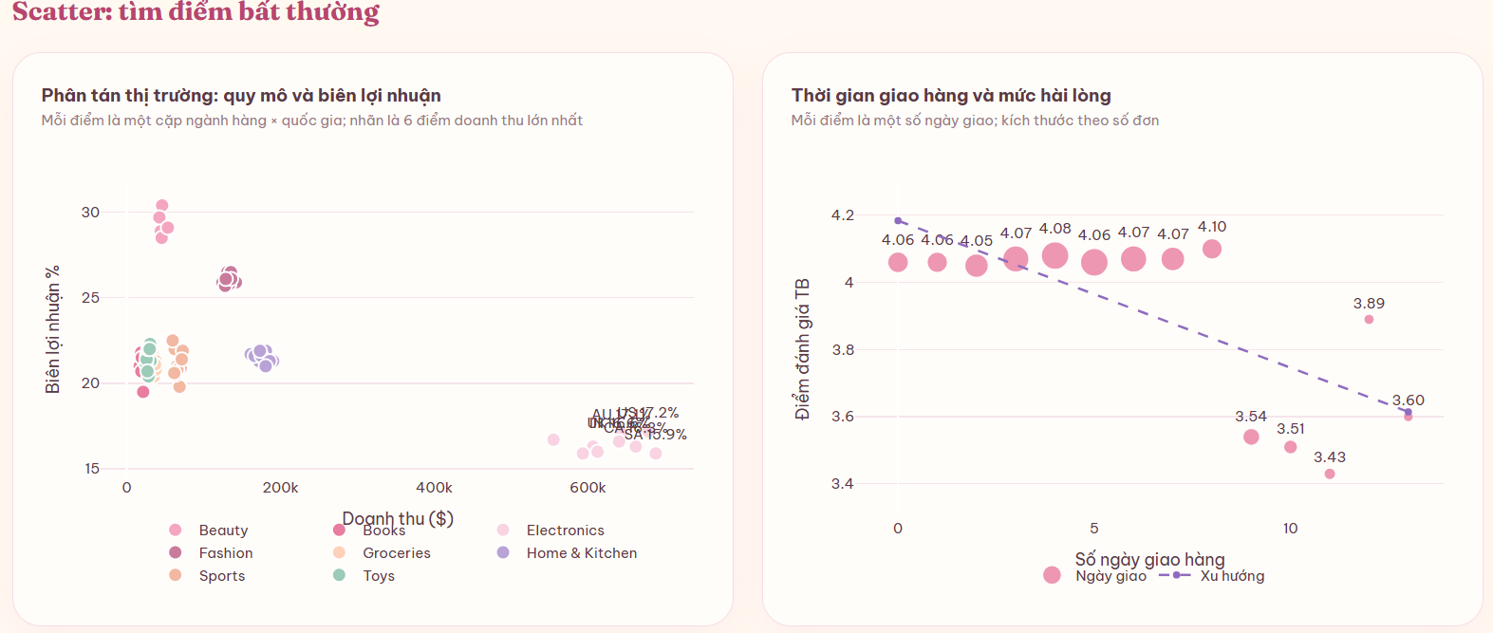
05 DASHBOARD
Scatter: tìm điểm bất thường

Slide 48
05 DASHBOARD
KẾT LUẬN
Cơ cấu ngành hàng
Electronics áp đảo toàn bộ khi đóng góp 56% doanh thu ($6.32M), nhưng biên lợi nhuận thấp hơn mặt bằng chung (khoảng 16-17%).
Beauty và Fashion có quy mô nhỏ hơn nhưng đạt biên lợi nhuận cao nhất (đỉnh điểm gần 30%).
Tăng trưởng & Lợi nhuận năm 2026
Toys có tốc độ tăng trưởng ấn tượng nhất (doanh thu +13%, lợi nhuận +16%).
Electronics tăng trưởng ổn định (doanh thu +5%, lợi nhuận +4%).
Home & Kitchen, Sports và Groceries bị sụt giảm cả về doanh thu lẫn lợi nhuận so với 2025.
Dòng tiền & Chiết khấu
Từ giá niêm yết $11.67M, tổng chiết khấu giảm $1.48M, kết hợp phí vận chuyển (+$310K) và thuế (+$874K) cho ra doanh thu thực thu $11.37M.
Mức chiết khấu ảnh hưởng trực tiếp tới biên lợi nhuận: Giảm giá 0% đạt biên LN 22.2%, nhưng khi nâng mức giảm giá lên 40%, biên LN giảm mạnh chỉ còn 12.7%.
Bất thường về Vận chuyển & Hài lòng khách hàng
Thời gian giao hàng ảnh hưởng rõ rệt đến trải nghiệm khách hàng: Giao trong vòng 1–8 ngày duy trì điểm đánh giá rất cao (4.05 – 4.10/5).
Khi thời gian giao hàng bị kéo dài từ 9–12 ngày, điểm hài lòng giảm sút nghiêm trọng (chỉ còn 3.43 – 3.89/5)

Slide 49
06
KẾT LUẬN & ĐỀ XUẤT

Slide 50
Quy Trình ETL Chuẩn
Mô Hình Star Schema
Xử lý thành công 30.000 đơn hàng từ Flat File sang SQL Server. Loại bỏ 100% giá trị rác.
Tối ưu với 6 Dim + 1 Fact. Thiết lập khóa PK/FK toàn vẹn, sẵn sàng kết nối các công cụ BI.
Trực quan hóa tự động chỉ số MoM/YoY, bóc tách dòng tiền Waterfall và mô hình dự báo What-if.

Slide 51
Quy Tắc Pareto & Khách Hàng
Top 20% = 51.3% Doanh Thu
Cơ Cấu Ngành Hàng & Biên LN
Electronics Chiếm 56%
Khách quay lại (Returning) chi tiêu chủ lực ($6.82M ở độ tuổi 25–44). Tỷ lệ giữ chân duy trì ở mức cao 56.3% YoY.
Electronics đóng góp doanh thu lớn nhất ($6.32M) nhưng biên LN thấp (~16%). Beauty & Fashion có quy mô nhỏ hơn nhưng biên LN cao nhất (~30%).
Tác Động Chiết Khấu (Discount)
Giảm $1.48M Lợi Nhuận
Cảnh Báo Vận Chuyển & Đánh Giá
Hủy / Hoàn Trả 16.0%
Giảm giá từ 0% lên 40% làm suy giảm biên lợi nhuận trực tiếp từ 22.2% xuống 12.7%. Việc giảm giá ồ ạt không làm tăng tổng lợi nhuận ròng.
Thời gian giao hàng 1–8 ngày giữ điểm CSAT cao (4.05–4.10/5). Khi giao kéo dài 9–12 ngày, điểm CSAT giảm mạnh xuống 3.43/5.
Đánh giá chung: Hoạt động kinh doanh duy trì ổn định qua 48 tháng nhưng đang ở giai đoạn đi ngang. Doanh nghiệp cần tối ưu biên lợi nhuận thay vì chạy theo tăng trưởng sản lượng thuần túy.

Slide 52




Hệ Thống Dữ Liệu
Khách Hàng Core
Tối Ưu Lợi Nhuận
Chuẩn hóa 100%: Chuyển đổi 30.000 dòng dữ liệu thô sang SQL Server.
Quy tắc Pareto: Top 20% khách hàng mang lại 51.3% doanh thu.
Ngành hàng: Electronics chiếm 56% doanh thu nhưng biên LN thấp (~16%).
Rủi ro: Tỷ lệ đơn hủy và hoàn trả chiếm tới 16.0%.
Độ giữ chân: Tỷ lệ mua lặp lại 87.7%, Retention YoY đạt 56.3%.
CSAT: Giao hàng >8 ngày làm điểm hài lòng rơi nghiêm trọng xuống 3.43/5.
Star Schema: Tối ưu 6 bảng Dim và 1 bảng Fact chuẩn hóa cao.
Chiết khấu: Giảm giá 40% làm biên lợi nhuận tụt từ 22.2% xuống 12.7%.
Sẵn sàng cho Self-service BI
Tập trung nhóm 25–44 tuổi
Cắt giảm khuyến mãi tràn lan
Giới hạn thời gian giao <8 ngày
Đề xuất cốt lõi: Chuyển dịch chiến lược từ "tăng trưởng sản lượng" sang "tối ưu biên lợi nhuận ròng".

Slide 53
TRÂN TRỌNG CẢM ƠN
QUÝ THẦY CÔ ĐÃ LẮNG NGHE
Q & A

